Slide 1
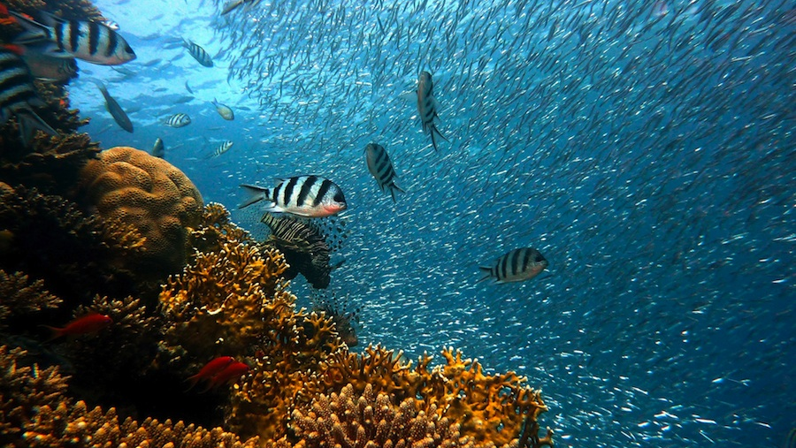
Svjetski dan oceana
Lea Vitko 5.f
OŠ Bogumila tonija

Slide 2
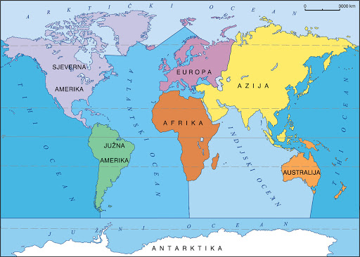
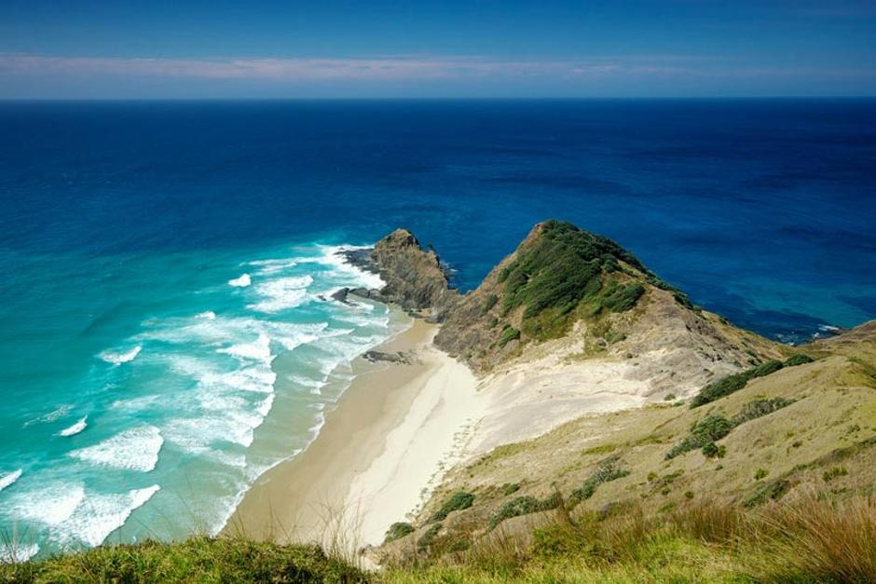
Tihi ili pacifički ocean
Tihi ocean najveća je morska površina na svijetu. Ime mu je dao Ferdinand Magellan, poznati portugalski istraživač-moreplovac. Ovaj ocean zauzima 179,7 milijuna km², što je trećina Zemljine površine. Najdublja točka ujedno je i najdublja točka na svijetu. Zove se Marijanska brazda, a posljednji podatak kaže da se nalazi 11.034 metara ispod razine mora. Prosječna dubina jest 4.300 metara.Tihi ocean sadrži oko 25.000 otoka od kojih je većina južno od ekvatora. Jedna teorija govori kako se tektonske ploče u Tihom oceanu smanjuju, dok se one u Atlanskom oceanu povećavaju.

Slide 3
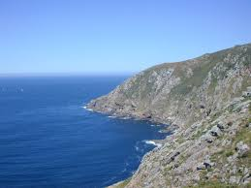
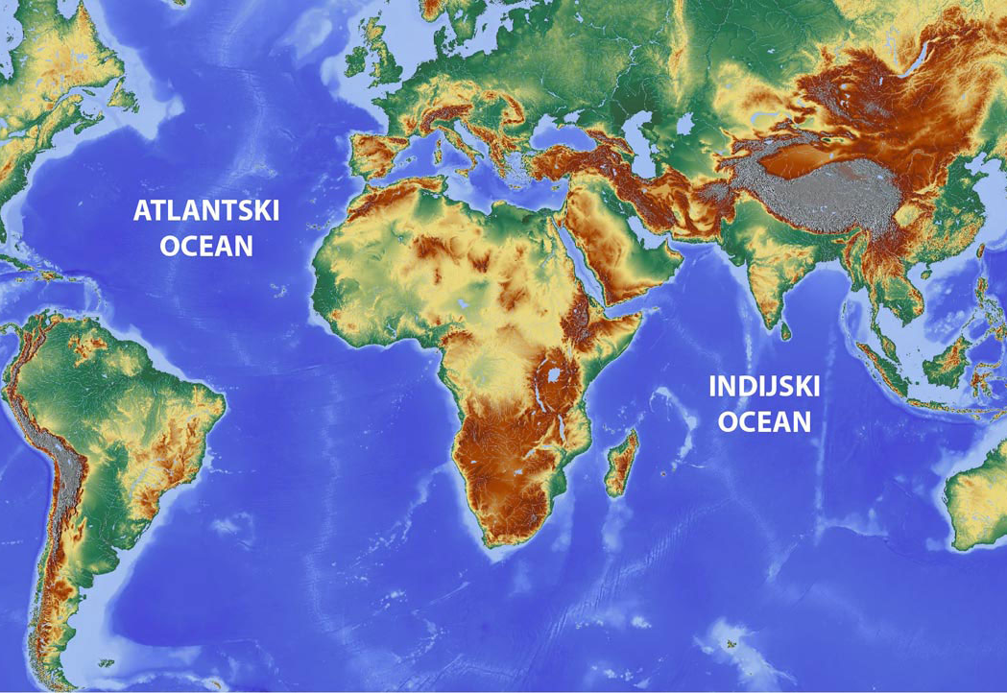
Atlanski ocean
Atlantski ocean, zvan i Atlantik, drugi je najveći ocean na Zemlji. Ime oceana potječe iz grčke mitologije i znači "Atlasovo more". Atlantski je ocean od sjevera prema jugu izduženi bazen u obliku slova S. Atlantski ocean pokriva oko 20% površine Zemlje i drugi je po veličini. Volumen Atlantskog oceana je 323.600.000 km³
Među otocima Atlantskog oceana ističu se Svalbarda, Grenland, Island, Velika Britanija, Irska, ...

Slide 4
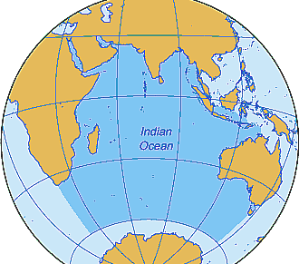
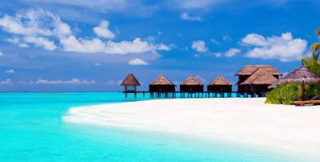
Indijski ocean
Indijski ocean je treća po veličini vodena površina na svijetu, a pokriva oko 20 % površine Zemlje. Sa sjevera je okružena Azijom (Indijski potkontinent), sa zapada Arapskim poluotokom i Afrikom. Najsjevernija točka oceana je u Perzijskom zaljevu, na oko 30° sjeverne zemljopisne širine. Ocean je na svojim južnim rubovima, između najjužnijih točaka Afrike i Australije, širok skoro 10.000 km. Procijenjeni volumen oceana je oko 292.131.000 km³.
Indijski ocean odlikuje se biljnim i životinjskim planktonom. Riblja fauna s karakterističnim letećim ribama i morskim psima također je bogata.

Slide 5
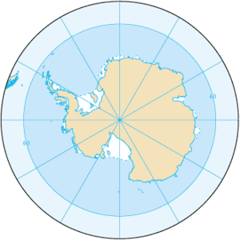
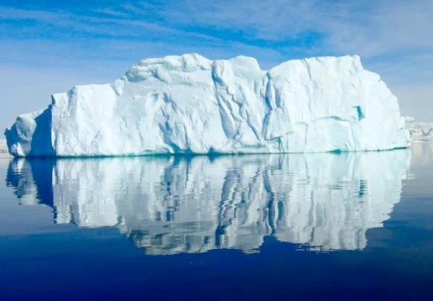
Južni ocean
Južni ocean, još poznat i kao Južni polarni ocean .Velika je vodena masa koja se nalazi blizu Antarktike. To je Zemljin četvrti najveći ocean. No, iako je službeno priznat kao ocean tek nedavno, među mornarima on se smatra oceanom već desetljećima.
Od 68 država koje su članice IHO-a. njih 28 se odazvalo glasovanju o novom oceanu. 27 se izjasnilo za novi ocean, dok je jedino Argentina odbila prihvatiti novi ocean. Samo ime Južni ocean je odabrano od strane osamnaest država uz alternativno ime Antarktički ocean.
Južni ocean, je oceanografski rečeno, definiran kao ocean koji pripada Antarktičkoj struji, koja kruži oko Antarktike. Mora koja Južni ocean uključuje su Amundsenovo, Bellinghasuenovo, Rossevo, Wedellovo i dio Drakeovog prolaza. Ukupna površina koju ovaj ocean zauzima je 20.327.000 km².

Slide 6
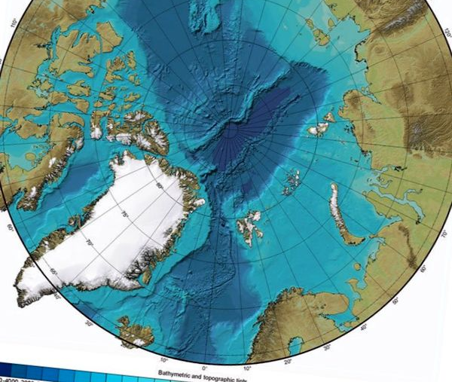
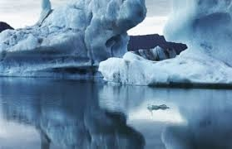
Arktički ocean
Arktički ocean, dubine do 5449 m naziva se još i Sjeverno polarno more. Arktik ili Arktičko sredozemno more. To je s 12,26 milijuna km² najmanji ocean na Zemlji, a velikim dijelom je pokriven ledom.
Arktički ocean se nalazi na krajnjem sjeveru sjeverne polutke i unutar njega se nalaze sve 4 polarne sjeverne polutke. Okružen je, uvijek prema jugu, s Azijom, Europom i Sjevernom Amerikom. Okružen je s više kontinenata i iako je, znanstveno gledano, jedan od 5 oceana na Zemlji, smatra ga se i interkontinentalnim sredozemnim morem .
Na Arktik izlaze najsjeverniji dijelovi država ili njihovi dijelovi : Aljaska (SAD), Kanada, Grenland (Danska), Island, Norveška i Rusija.
Površina: 14.060.000 km²
Prosječna dubina: 1.038 m

Slide 7
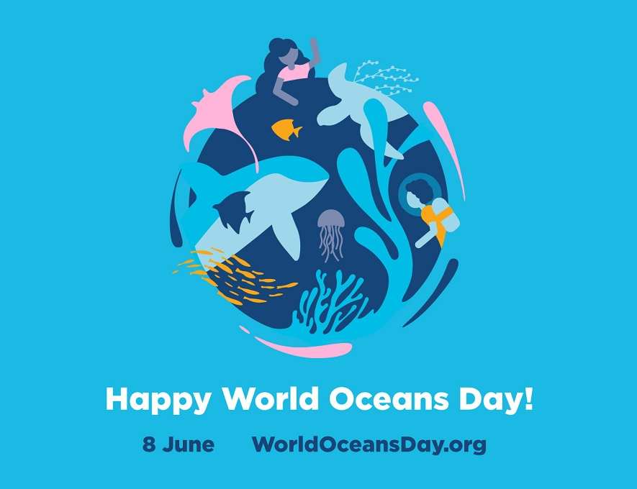
Svjetski dan oceana(8.6)
Svjetski je dan oceana. Svake se godine obilježava 8. lipnja. Prilika je to da se podsjetimo kakvu nezamjenjivu ulogu ima najveći ekosustav na Zemlji – mora i oceani.
Oceani pokrivaju oko 70 % Zemljine površine te reguliraju klimu na Zemlji, prenoseći toplinu s ekvatora prema polovima. Glavni su pokretači globalne ekonomije – više od 90 % svjetskog trgovačkog prometa obavlja se preko oceana, a oceani hrane 40 % čovječanstva. Proizvode većinu kisika koji udišemo i apsorbiraju velik dio ugljikovog dioksida koji proizvodimo, a osiguravaju i mnoge tvari koje nalazimo u lijekovima. Mora i oceani dom su nebrojeno mnogo vrsta biljaka i životinja od kojih mnoge još niti ne poznajemo!
Pokušava podsjetiti ljude na izuzetnu važnost oceana za život na Zemlji te na katastrofalne posljedice koje onečišćenje, odlaganje smeća, pretjerani izlov ribe te istrebljenje nekih vrsta, kao što su kitovi i delfini.

